Slide 1
Videókártya
Készítette: Schauer Olivér 10.A

Slide 2
A videókártya szerepe
Megjelenítésért felelős
Analóg jelekké alakít
Továbbítja a jeleket

Slide 3

Történetük
Első grafikus kártya 1977 (Apple)
1981 IBM MDA
1982 IBM HGC

Slide 4


Gyártók
2 főbb gyártó:
nVidia
ATI (2006-tól AMD)

Slide 5
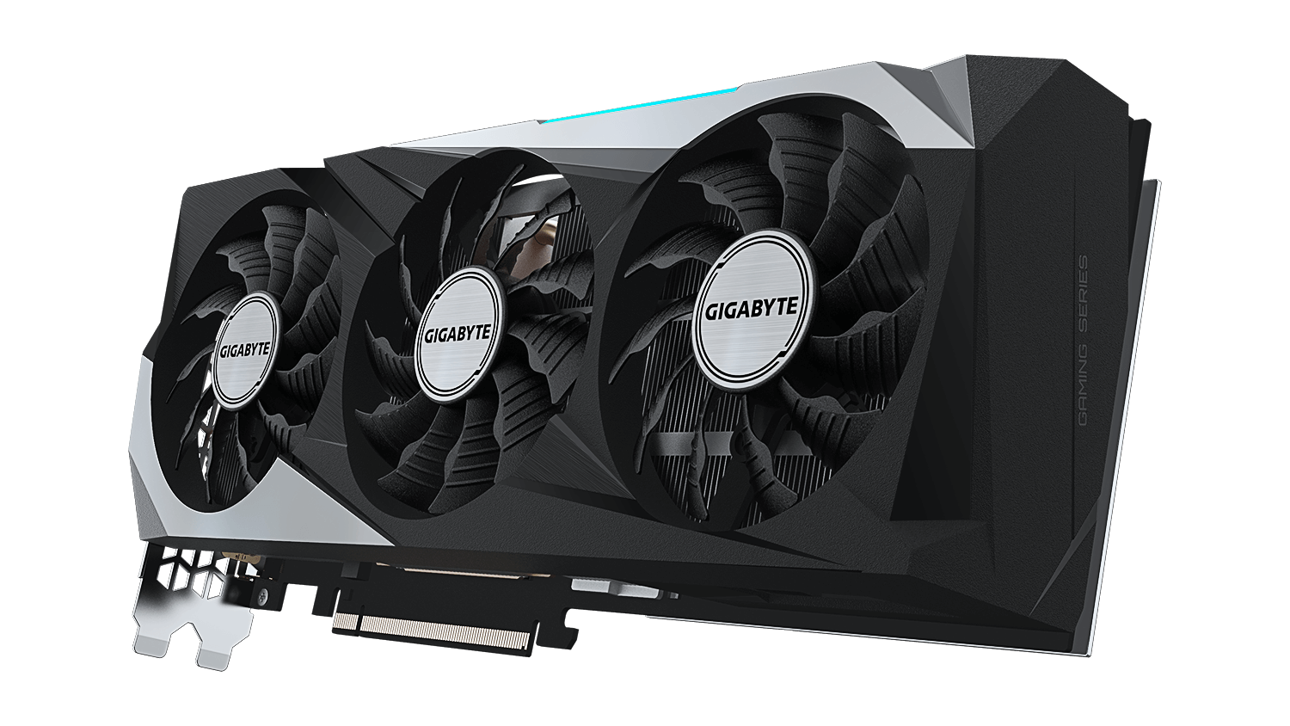
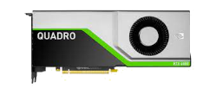
Grafikus kártyák típusai
Gaming kártyák:
nVidia GTX , RTX széria
AMD RX széria
Workstation kártyák:
nVidia Quadro széria
AMD PRO W széria

Slide 6
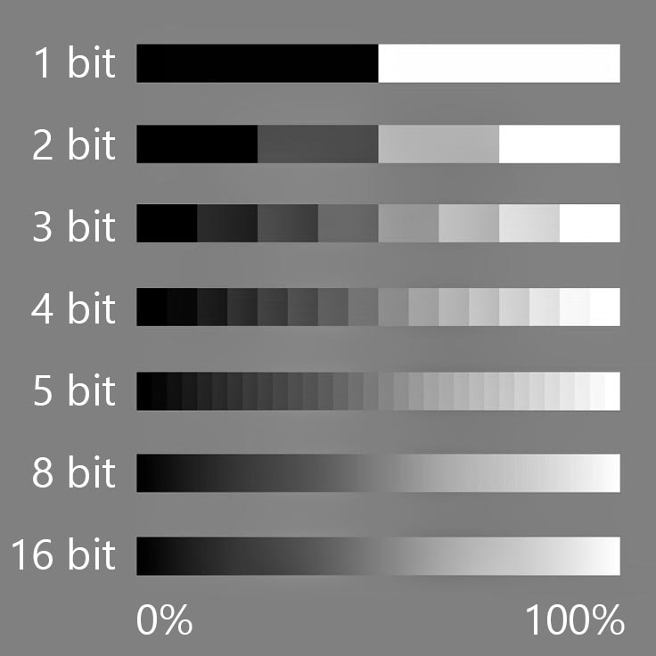
Fő specifikációk
VRAM
Színmélység
Magszám
Frekvencia

Slide 7
Köszönöm a figyelmet!

Slide 8
Források
https://tudasbazis.sulinet.hu/hu/szakkepzes/informatika/anyag-es-eszkozismeret/grafikuskartya-mukodese/a-grafikuskartya-tulajdonsagai-es-mukodese
https://hu.wikipedia.org/wiki/Vide%C3%B3k%C3%A1rtya

